Slide 1
Biobiztonság és elszigetelés
(Biosafety and containment)
Készítette:
Kara Brigitta
Hajdu Zsófia Nóra

Slide 2
Vázlat
Bevezető
Definíciók
Irányelvek és szabályozás: USA
Nemzetközi biotechnológiai szabályozások
Hazai szabályozás

Slide 3
Bevezető I.
Kezdetekben fermentált élelmiszerek és italok előállítása
Majd különböző termékek széles köre (pl: antibiotikumok, vakcinák, enzimek stb.)
  Természetből izolált törzsek
    Kémiai és fizikai mutagének alkalmazása → magasabb hozam elérése
    Cél: folyamat és termék védelme, de nincs jelentősége a mikrobák benntartásának
    Gond: allergia kialakulása
  Majd: Rekombináns törzsek megjelenése
    Kialakultak a biobiztonság előírásai

Slide 4
Bevezető II.
Rekombináns technológia elterjedése → GM élőlények száma és mennyisége folyamatosan nő
  Pl. haszonnövények – nagy társadalmi ellenállás
    Nemesítés
      nem ismert a pontos genetikai változás
      csak fajon belüli visszakeresztezés
    Rekombináns eljárás
      Pontosan ismert genetikai változás
      Távoli élőlények között
        pl.: hidegtolerancia gén az északi-tengeri lepényhalból búzába
        → akár váratlan (esetleg káros) folyamatok

Slide 5
Bevezető III.
GM élőlények: nagyobb fittség
  Visszaszoríthatják a természetes populációkat a környezetben
Több országban is törekvés egy nemzetközi szabályozás létrehozására
  2000: nemzetközi egyezmény (Cartagenai jegyzőkönyv)
  bioszféra diverzitásának megőrzése
  kölcsönös tájékoztatás megvalósítása a transzgénikus szervezetek előállításáról, piacra kerüléséről, határokon átívelő mozgásáról
Emellett az Amerikai Élelmiszer és Gyógyszerügyi Hatóság (FDA) bevezette a GRAS-listát (GRAS: Gegnerally Recognised As Save)
  csak olyan élelmiszer-ipari és gyógyszeripari adalékok, hatóanyagok kerülhettek fel, amelyeket:
    1958.01.01. óta használnak (tehát kellően régóta, ahhoz, hogy legyen elegendően nagy fogyasztói létszám),
    tudományos kísérletekkel igazolták az ártalmatlanságát,
    a szakértők egyetértenek a biztonságosságában, általánosan biztonságosnak ismert.

Slide 6
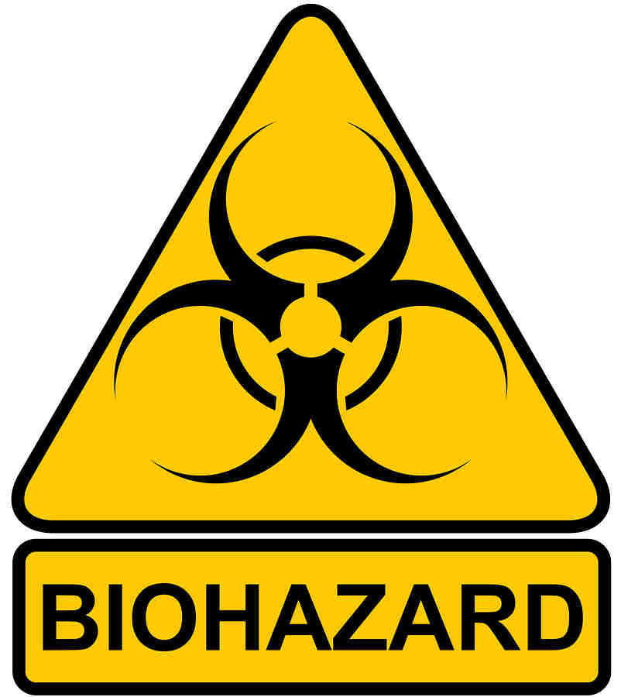
Definíciók I.
Biológiai veszély
Tágabb értelemben: minden élőlény által okozott, vagy élőlény közvetítésével létrejövő káros hatás.
Szűkebb értelemben: baktériumok, vírusok, paraziták, gombák, prionok okozta fertőzések.

Slide 7
Kockázatot jelentő biológiai ágensek
2 csoportra oszthatók
  Patogén mikroogranizmusok
    Közvetlen egészségkárosító hatás
    Patogén mikroorganizmusokat nem alkalmaznak az ipari gyártástechnológiában (kivéve: vakcinagyártás)
  Génmódosított élőlények
    Közvetett (ökológiai) kockázat
      Kockázati tényezők: ökológiai egyensúly felborítása, környezetszennyezés, biológiai fegyverek, stb
    Az ipari gyártásban hasonló előírások vonatkoznak a GMO-kre, mint a patogén organizmusokra

Slide 8
Definíciók II.
Biobiztonság és elszigetelés
Az ember, a mezőgazdasági állat- és növényállomány, a környezet életét vagy egészségét fenyegető biológiai veszélyek megelőzése vagy elhárítása.
A fermentációs rendszer, illetve a fermentációs termék megvédése a befertőződéstől.

Slide 9
Biológiai biztonság elérésének módjai
A biológiai biztonság különböző protokollok által érhető el (NIH Recombinant DNA Research Guidelines, 1976)
  Biológiai korlátozás
    Legyengített törzsek alkalmazása
  Folyamatok működtetése
    Előírt mikrobiológiai gyakorlat és technikák szigorú betartása (folyamatos fejlesztések és oktatás)
  Fizikai elszigetelés
    Elsődleges korlátok: készülékek, egyéni védőeszközök
    Másodlagos korlátok: létesítmény kialakítása (levegőztető rendszer, zárt munkaterek)

Slide 10
Irányelvek és szabályozás: USA
Szabályozás több szinten (központi, állami, helyi)
5 fő központi szervezet:
  Amerikai Élelmiszer és Gyógyszerügyi Hatóság
  (FDA - Food and Drug Administration)
  Amerikai Környezetvédelmi Hivatal
    (EPA - Environmental Protection Agency )
  USA Mezőgazdasági Minisztérium
  (USDA - United States Department of Agriculture)
  Nemzeti Egészségügyi Intézet
  (NIH - National Institutes of Health)
  Munkahelyi Biztonsági és Egészségvédelmi Ügynökség
    (OSHA - Occupational Safety and Health Administration)

Slide 11
Nemzeti Egészségügyi Intézet (NIH) irányelvek I.
NIH Guidelines for Recombinant DNA Research: a biobiztonság és containment gyakorlati megvalósításának alapjai
  Mind szándékos kiengedés körülményei, mind containment
  Patogén mikroorganizmusokkal történő orvosi kutatások alapján fejlesztették ki
  További kutatások, tapasztalatok → előírások felülvizsgálata és enyhítése

Slide 12
Nemzeti Egészségügyi Intézet (NIH) irányelvek II.
  A munkahelyeket be kell sorolni biobiztonsági védelmi szintekbe
      a kórokozók veszélyességi besorolása,
      valamint a biológiai kockázatot befolyásoló tényezők figyelembe vétele, értékelése alapján
  Fizikai elszigetelés paraméterei és gyakorlati protollok
      A szintek meghatározzák a biológiai expozíció megakadályozására tett védelmi intézkedéseket
Kisléptékű szaporítás(10 l-ig):
  4 biobiztonsági szint (BSL: Biosafety Level)
    BSL1: legenyhébb
    BSL2, BSL3: bizonyos körülmények között megbetegedéseket okozhatnak
    BSL4: legszigorúbb (életveszélyes)

Slide 13
Nemzeti Egészségügyi Intézet (NIH) irányelvek III.
Nagyléptékű szaporítás(10 liter felett)
  3 biobiztonsági szint
    BSL1-LS, BSL2-LS, BSL3-LS
      a cégek általában BSL1-LS szerinti beállítást követelő mikroorganizmusokkal dolgoznak
      BLS3-LS szerinti beállítást követelő mikroorganizmusokat kerülik (kockázat miatt szigorú előírások, magas költségek)
      GLSP (Good Large Scale Practice)
        enyhébb intézkedéseket ír elő
Notes:
Később adták a GLSP kategóriát az NIH guidelinehoz

Slide 14
Nemzeti Egészségügyi Intézet (NIH) irányelvek IV.
GLSP kategória kritériumai a mikroogranizmusra nézve:
  Gazdasejt:
    Nem patogén
    Nem tartalmaz járulékos ágenst
    Hosszútávú megbízató biztonsági minősítéssel rendelkezik v. növekedése/szaporodása limitált a környezetben
  Rekombináns organizmus:
    Lásd gazdasejtre vonatkozó kritériumok
  Vektor/inszert
    Jól karakterizált
    Nem tartalmaz ismert káros szekvenciákat
    Bevitt DNS funkciójának végrehajtása limitált
    Nem javítja a túlélést
    Nehezen mobilizálható
    Nem ad át olyan rezisztencia markert, amellyel természetes formájában nem rendelkezik

Slide 15
Amerikai Élelmiszer és Gyógyszerügyi Hatóság (FDA)
Gyógyszerek, orvosi készülékek, kozmetikai szerek, élelmiszerek és adalékok, állatoknak szánt gyógyszerek és táplálékok, vérkészítmények, vakcinák szabályozása
Vizsgálja a termékek biztonságosságát, tisztaságát és hatékonyságát
  Szabadalom felülvizsgálatnál szem előtt tartja a rekombináns organizmusok elszigetelését

Slide 16
Amerikai Környezetvédelmi Hivatal (EPA)
Víz- és légszennyezés, peszticidek, herbicidek, vegyszerek, veszélyes anyagok szabályozása
Peszticidek előzetes felülvizsgálata és regisztrációja
Olyan vegyi anyagok szabályozása, melyeket az FDA vagy az USDA nem regulál
Olyan rekombináns mikroorganizmusok alkalmazásának szabályozása, melyek:
  szennyezések szabályozására és remediációra
  bányászatban biológiai kioldásra
  mezőgazdaságban nitrogénfixálás javítására
  vegyipari termelésre
  peszticidek előállítására használatosak

Slide 17
USA Mezőgazdasági Minisztérium (USDA)
Meglévő szabályozások használata
Növényi és állati patogének kutatásának, kezelésének, szállításának és behozatalának koordinálása
NIH irányelvek alkalmazása a rekombinánsok esetén
Animal and Plant Health Inspection Service
  vírusok, szérumok, toxinok, valamint állatok kezelésére vagy kutatásra, tesztelésre kifejlesztett termékek előállításának és szállításának szabályozása (engedély!)

Slide 18
Munkahelyi Biztonsági és Egészségvédelmi Ügynökség (OSHA)
Kötelező szabványok létrehozása a munkavállalók egészségének védelmére a munkahelyi környezetben
A biotechnológiai iparban az alkalmazottak nincsenek rendkívüli veszélynek kitéve → meglévő általános szabványok alkalmazása

Slide 19
Nemzetközi biotechnológiai szabályozások
Országról országra változnak, és folyamatosan fejlődnek
Európában: OECD (Organisation for Economic Co-operation and Development : Gazdasági Együttműködési és Fejlesztési Szervezet)

Slide 20
OECD Recombinant DNA Safety Considerations (1986)
Hasonló a NIH irányelveihez
Felülvizsgálja a meglévő és potenciális ipari alkalmazásokat
Technikai szempontokat nyújt a kockázat felmérésére és a vonatkozó biztonsági intézkedések kiválasztására
Megadja a containment elveket a nagyléptékű ipari felhasználásra
Tudományos megfontolásokat tartalmaz a környezetvédelmi és a mezőgazdasági alkalmazásra
Containment megvalósítása: biológiai, fizikai, kémiai korlátozás

Slide 21
Fertőző mikrobák veszélyességi besorolása (WHO)
Veszélyességi csoport 1 (RG 1)
  Nincs, vagy csekély az egyedi és közösségi veszély.
  Olyan mikroorganizmus, amely nem valószínű, hogy betegséget okoz embernek vagy állatoknak.
Veszélyességi csoport 2 (RG 2)
  Mérsékelt egyedi, csekély közösségi veszély.
  Olyan kórokozó, mely képes embernek vagy állatoknak betegséget okozni, de nem valószínű, hogy komoly kockázatot jelent a laboratóriumban dolgozókra, az emberi közösségekre, az állatállományra vagy a környezetre.
  Van ellene hatásos kezelés vagy eredményesen megelőzhető.
  A fertőzés elterjedésének kockázata korlátozott.
Notes:
Laboratory Biosafety Manual (3rd Edition). 1. General Principles, p. 1, World Health Organization, Geneva, 2004
WHO = Egészségügyi Világszervezet
Az Egészségügyi Világszervezetnek, azaz a WHO-nak kiemelkedő hatása van a biobiztonság és a containment nemzetközi szabályozására. Ez a szervezet a mirkobákat négyféle veszélyességi csoportba sorolja.

Slide 22
Fertőző mikrobák veszélyességi besorolása (WHO)
Veszélyességi csoport 3 (RG 3)
  Magas egyedi, csekély közösségi veszély.
  Kórokozó, amely általában súlyos betegséget okoz embernek vagy állatoknak, ezért komoly veszélyt jelent a munkavállalókra.
  Van ellene hatásos kezelés vagy eredményesen megelőzhető.
  Nem szokásos módon terjed egy fertőzött egyedről a másikra, de a fertőzés elterjedésének kockázata fennáll.
Veszélyességi csoport 4 (RG 4)
  Magas egyedi és közösségi veszély.
  Egy kórokozó, amely általában súlyos betegséget okoz embernek vagy állatoknak, és így komoly veszélyt jelent a munkavállalóra is .
  Képes azonnal átjutni – közvetlenül, vagy közvetve - az egyik egyedről a másikra, így emberi közösségben való szétterjedésének nagy a kockázata.
  Általában nem előzhető meg, és nem kezelhető hatásosan.

Slide 23
Hazai szabályozás I.
A biológiai biztonság 4 szintje (EüM 61/1999)
1. szint - alap biológiai kockázatú (BSL 1)
  az a biológiai tényező, amely nem képes emberi megbetegedést okozni
2. szint - alap biológiai kockázatú (BSL 2)
  képes emberi megbetegedést okozni
  veszélyt jelenthet
  elterjedése nem valószínű
  az általa kiváltott betegség eredményesen megelőzhető, vagy kezelése hatásos
3. szint – fertőzésveszélyes (BSL 3 )
  súlyos emberi megbetegedéseket képes okozni (akár halálosat)
  komoly veszélyt jelenthet
  szétterjedésének kockázata az emberi közösségben fennállhat
  általában eredményesen megelőzhető, vagy kezelése hatásos
4. szint - kiemelten fertőzésveszélyes (BSL 4)
  súlyos emberi megbetegedést okoz (akár halálosat)
  komoly veszélyt jelent a munkavállaló számára
  az emberi közösségben való szétterjedésének nagy a kockázata
  általában nem előzhető meg, vagy nem kezelhető hatásosan
Notes:
61/1999. (XII. 1.) EüM (Egészségügyi Minisztérium) rendelet a biológiai tényezők hatásának kitett munkavállalók egészségének védelméről

Slide 24
Veszélyességi csoport ≠ Biobiztonsági besorolás
Az okozott betegség súlyossága sokszor arányban áll a kórokozó biobiztonsági besorolásával, de lehetnek enyhítő és súlyosbító körülmények.
  HIV: RG-3, BSL-2
  Ebola: RG-4, BSL-4
A biobiztonsági (elszigetelési) szint a
  biológiai ágens,
  munkafolyamatok és eljárások,
  védőeszközök,
  felszerelések,
  illetve ezek kombinációinak függvénye.

Slide 25
BSL-1 és BSL-2 laboratóriumok
Normál alaplaboratóriumok
Kis kockázatú biológiai ágensek jelenléte
A biológiai kockázat minimalizálása:
  Jó Mikrobiológiai Technikák alkalmazása
  Kevés speciális megszorítás szükséges

Slide 26
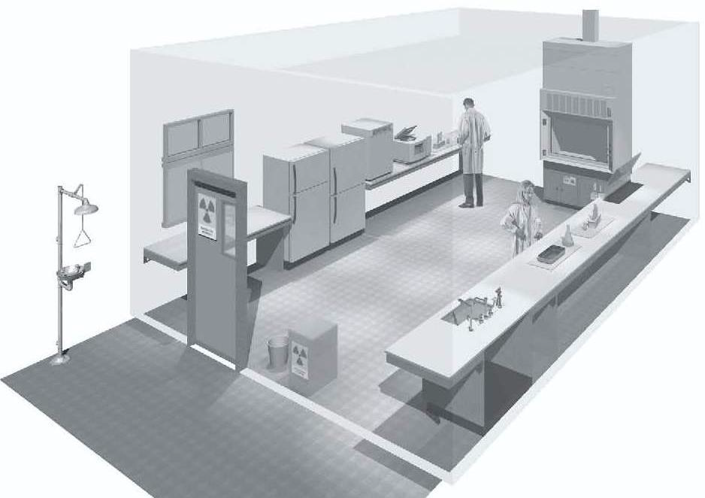
BSL-1 laboratóriumok

Slide 27
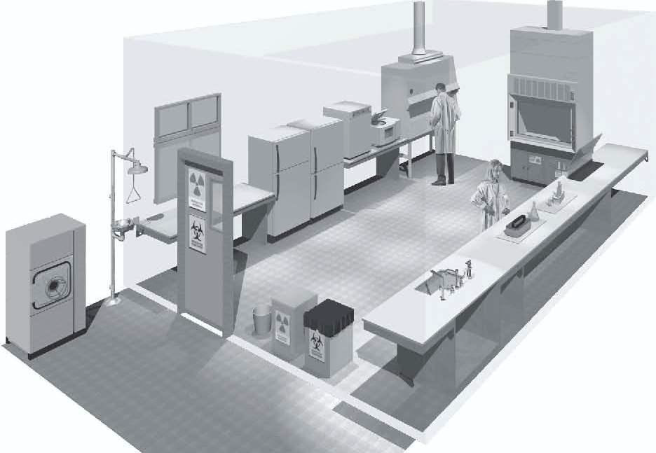
BSL-2 laboratóriumok

Slide 28
BSL-3 laboratóriumok
Elkülönített laboratóriumok
Súlyos betegséget okozó biológiai ágensek jelenléte
A biológiai kockázat minimalizálása
  Jó Mikrobiológiai Technikák alkalmazása
  Speciális megszorítások és eszközök
        A BSL-1 és BSL-2 laboratóriumokra vonatkozó előírások alkalmazandók különféle kiegészítésekkel, módosításokkal

Slide 29
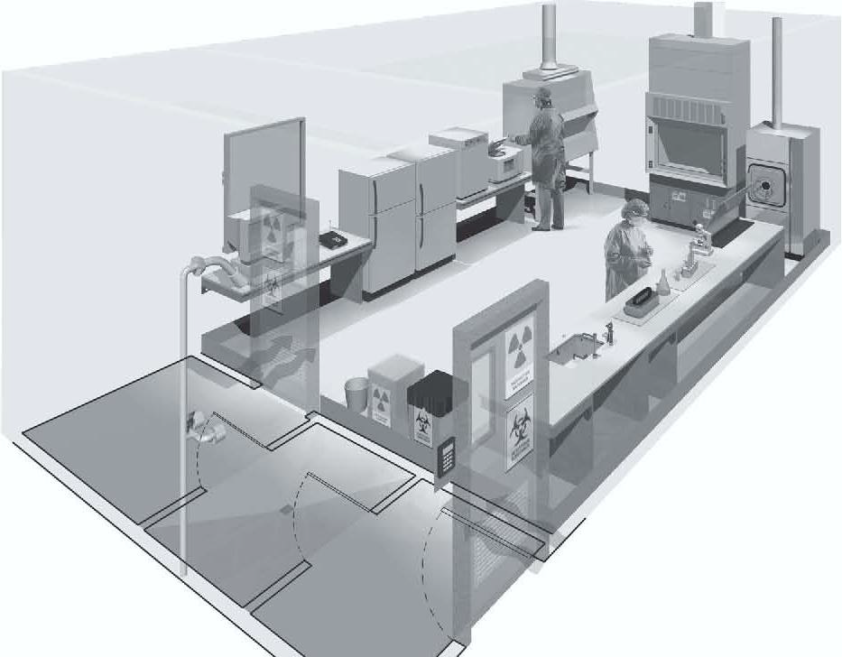
BSL-3 laboratóriumok

Slide 30
BSL-4 laboratóriumok
Maximális elkülönítést biztosító laboratóriumok
  4. veszélyességi csoportba tartozó biológiai ágensek jelenlétével lehet számolni
Nemzeti és más egészségügyi hatóságok ellenőrzése alatt kell tevékenykednie
A BSL-3 laboratóriumokra vonatkozó előírások alkalmazandók különböző kiegészítésekkel, módosításokkal

Slide 31
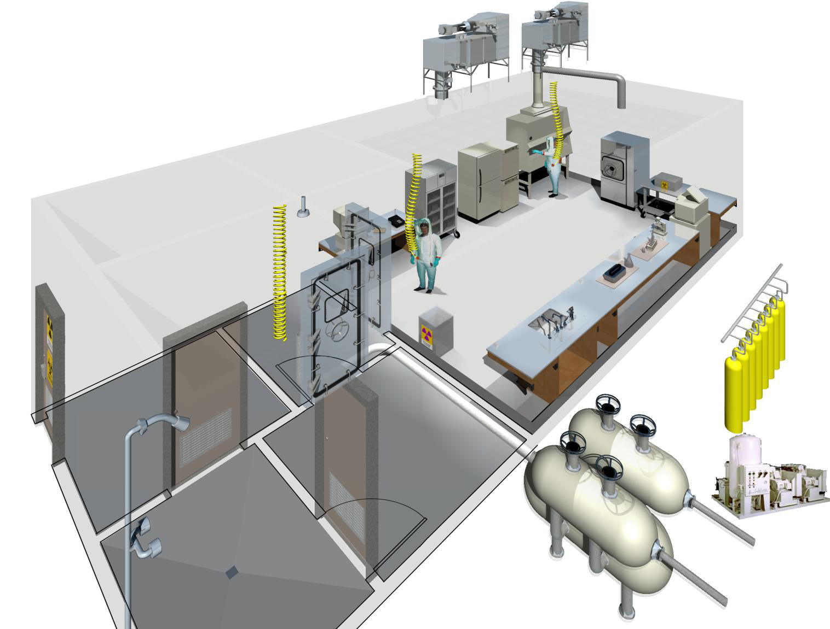
BSL-4 laboratóriumok

Slide 32
Fizikai-mérnöki megoldások
Második védelmi vonal: laboratórium
  A veszélyes mikrobák környezetbe jutásának megakadályozása
  Osztályozás: BSL1, BSL2, BSL3, BSL4
Első védelmi vonal:
  Lamináris fülke
    Lamináris levegőáramlás (szembeáramú vagy függőleges áramlású)
    → nem juthat be a levegővel idegen anyag
    → a munkaanyag befertőződését akadályozza
    Légtere szűrővel sterilezhető
    Felületek kezelése: sterilező ágensekkel és/vagy UV lámpával
  Biológiai biztonsági fülke
    HEPA szűrő
    → csak mikrobamentes levegő hagyja el a fülkét
    → fertőzésbiztosan elzárható a külvilágtól
    Védi a felhasználót, a laboratóriumi környezetet és a munkaanyagot a munkatevékenységek közben képződő fertőző aeroszoloktól, fröcskölődéstől

Slide 33
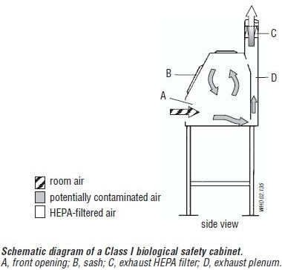
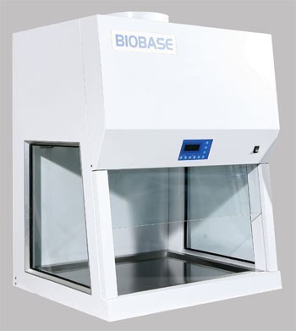
Biológiai biztonsági fülkék osztályozása
I. osztályú biológiai biztonsági fülke
  Min. 0,38 m/s bemenő levegőáram a kinti tér felől
  A kimenő levegő HEPA szűrőn keresztül a laborba vagy kinti térbe jut
  Nem biztosít teljes munkaanyag védelmet

Slide 34
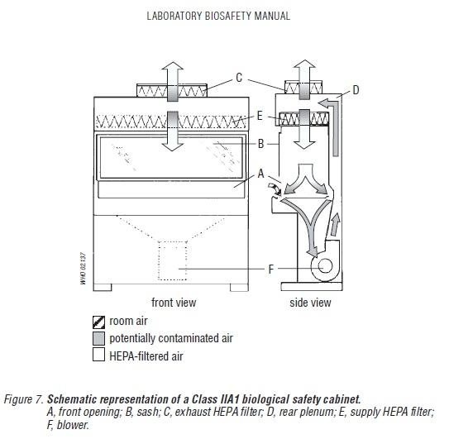
Biológiai biztonsági fülkék osztályozása
II. osztályú biológiai biztonsági fülke
  HEPA szűrt levegő kerül a munkafelületre
→ felhasználó + munkaanyag védelme
  2. és 3. kockázati besorolású mikrobákhoz jó
  4. kockázati besorolású mikrobák esetén csak túlnyomásos védőruházattal használható
  További osztályozás: AI, AII, BI, BII (fő különbség: beszívott levegő recirkulációjának aránya)

Slide 35
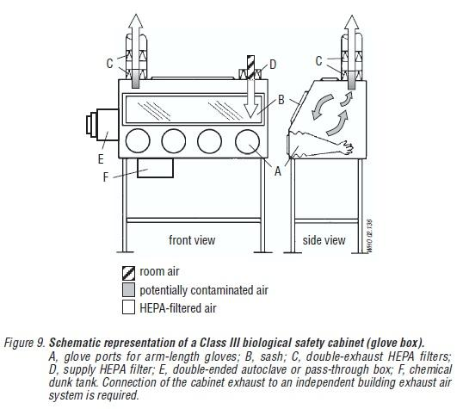
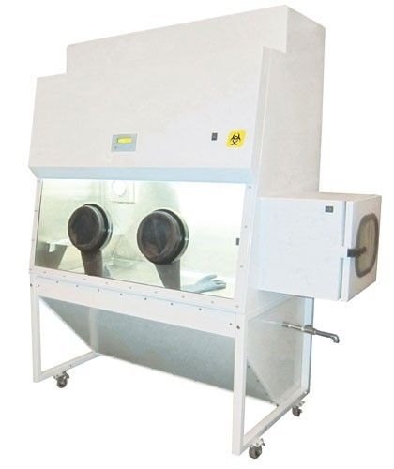
Biológiai biztonsági fülkék osztályozása
III. osztályú biológiai biztonsági fülke
  3. és 4. kockázati besorolású mikrobák kezelésére
  Minden kapcsolódás gázbiztosan zárt
  A kimenő levegő 2 független HEPA szűrőn megy keresztül
  A kabinban enyhe negatív nyomás van
  Duplaajtós autoklávhoz lehet kapcsolva
  → képződő szennyeződés megsemmisítése
  A munkavégzés benyúló műanyag kesztyűkkel történik

Slide 36
Hazai szabályozás II.
Európai Unió tagállamaiban: egységes jogi szabályozási rend a GMO-kra vonatkozóan
Irányelvek és rendeletek szabályozzák
  a GMO-kkal való kísérletezés,
  a GMO-k behozatalának, felhasználásának, termesztésének,
  a GM termékek kereskedelmi forgalomba hozatalának
  engedélyezését és szabályait.
Magyarországi jogi szabályozás: összhangban van az EU vonatkozó jogi szabályozásával

Slide 37
A géntechnológiai tevékenységről szóló törvény (1998. évi XXVII. tv.)
A törvény és a végrehajtására kiadott rendeletek szabályozzák:
  a zárt rendszerű felhasználást,
  a környezetbe történő kibocsátást,
  a GM és nem GM növények együtt-termesztését,
  a kereskedelmi forgalomba hozatalt,
  az engedélyezési eljárás rendjét,
  kijelölik az illetékes engedélyező és ellenőrző hatóságokat.
Géntechnológiai Eljárásokat Véleményező Bizottságot
  a géntechnológiával módosított termékek engedélyezésére benyújtott kérelmek véleményezése az engedélyező hatóságok és szakhatóságok számára
  javaslat az engedély elfogadására vagy elutasítására

Slide 38
Biológiai containment
Mikroorganizmusok
  C1 szubsztrátokat hasznosító mikrobák (metanogének, metilotrófok)
    C1 szubsztrátok száma igen kicsi
    csekély verseny → ipari szempontból könnyebb containment
  Legyengített törzsek alkalmazása
GM növények
  Steril hímivarú növények alkalmazása a leggyakoribb módszer a transzgén biológiai containmentjének megvalósítására
  Új lehetőség: pollenben régió-specifikus rekombinációs rendszerek segítségével magas hatásfokkal eliminálhatók (kivághatók) a transzgének

Slide 39
Kérdések I.
Mi a biológiai veszély?
Mik a kockázatot jelentő biológiai ágensek 2 csoportja? Milyen kockázatot hordoznak magukban?
Mi a biobiztonság és elszigetelés definíciója?
Jellemezd a biológiai biztonság elérésének módjait!
Mik a GLSP kategória kritériumai a mikroogranizmusra nézve?

Slide 40
Kérdések II.
Jellemezd a fertőző mikrobák veszélyességi csoportjait!
A veszélyességi csoport megegyezik-e a biobiztonsági besorolással? (Indoklás!)
Melyek az elsődleges és a másodlagos védelmi vonalak?
Jellemezd a lamináris, illetve a biológiai biztonsági fülkét!
Ismertess két példát a biológiai containment megvalósítására!

Slide 41
Köszönjük a figyelmet!

